Slide 1
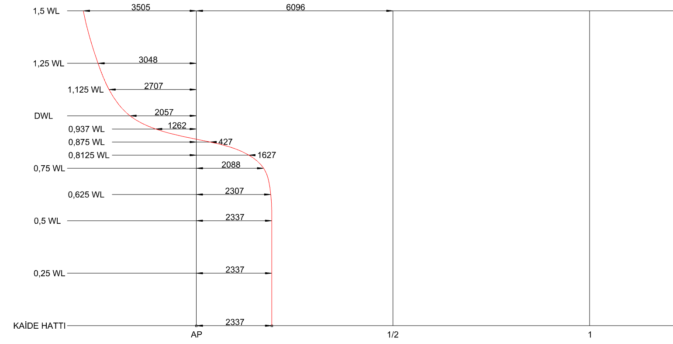
Kıç Bodoslamanın Çizimi
Değerler LBP=121.92 m (400 ft) uzunluğundaki gemi için mm cinsinden verilmiştir. Farklı uzunluktaki gemi için LBP/121.92 değeri ile çarpılarak yeniden hesaplanmalıdır.

Slide 2
Baş Bodoslamanın Çizimi
Değerler LBP=121.92 m (400 ft) uzunluğundaki gemi için mm cinsinden verilmiştir. Farklı uzunluktaki gemi için LBP/121.92 değeri ile çarpılarak yeniden hesaplanmalıdır.

Slide 3
Şiyer Eğrisinin Çizimi
Gemi güvertesi ile bordasının kesiştiği noktalardan oluşan ve gemi profil resmini üstten tamamlayan eğriye şiyer eğrisi denir.
Şiyer, geminin baş ve kıç vurma hareketinde güvertenin yeterli bir kurululukta kalmasını sağlar ve geminin denizciliğini olumlu yönde etkiler.
Görüldüğü gibi şiyer eğrisi, baş tarafta kıç tarafa göre daha yüksektir.

Slide 4
Şiyer Eğrisinin Çizimi
Hesaplamalarda LBP değeri metre olarak alınmalıdır.

